Slide 1
Manajemen Proyek TI
Pertemuan 13

Slide 2
Sumber Daya Proyek
Sumber daya proyek adalah orang, modal, dan / atau barang material yang diperlukan untuk keberhasilan pelaksanaan dan penyelesaian suatu proyek.
Sumber daya proyek adalah apa yang diperlukan untuk menyelesaikan pekerjaan. Mereka dapat berbeda tergantung pada jenis proyek dan departemen yang terlibat.

Slide 3
Cont’d
Misalnya, menurut Gartner, sumber daya proyek yang terkait dengan arsitektur TI dapat mencakup:
peralatan,
perangkat lunak,
komunikasi,
metodologi pengembangan,
alat pemodelan, dan
struktur organisasi.

Slide 4
Mengapa Sumber Daya?
Kekurangan sumber daya yang diperlukan kemungkinan besar akan menghentikan kemajuan dan menyebabkan proyek berjalan tidak sesuai jadwal.
Jika sumber daya adalah ruang sewa atau peralatan unik, Anda mungkin harus menunggu berbulan-bulan sebelum ruang tersebut tersedia lagi atau peralatan dapat dikirim.

Slide 5
Ketersediaan sumber daya
Jelas, sumber daya proyek sangat penting untuk keberhasilan, tetapi apakah pernah ada jaminan semua orang, peralatan, dan modal akan tersedia dalam jumlah yang tepat dan pada waktu yang tepat?
Memikirkan jauh-jauh apa yang dibutuhkan dapat membantu mengatasi hal ini

Slide 6
Tipe Sumber Daya
Memperkirakan sumber daya tugas adalah langkah integral dalam perencanaan proyek.
Itu juga merupakan salah satu aspek paling mendasar dari manajemen proyek, salah satu langkah yang digunakan manajer proyek setiap hari.

Slide 7
Tenaga kerja
Perekrutan pekerja disesuaikan dengan bidang-bidangnya
Tenaga kerja biasanya digaji dalam hitungan jam, tetapi dapat naik hingga bertahun-tahun untuk proyek besar.

Slide 8
Cont’d
Dalam dunia TI tenaga kerja yang biasanya dibutuhkan dapat berupa:
Programmer
Desainer
Data Analis
Penguji Software
DLL

Slide 9
Cont’d
Istilah staf proyek mengacu pada orang-orang dalam tim proyek yang memiliki peran atau fungsi tertentu dan tugas yang ditugaskan.
Dalam manajemen proyek, staf proyek masih sering disebut sebagai sumber daya,

Slide 10
Pencarian Staff
Menentukan Keterampilan yang Dibutuhkan
Pertimbangan utama dari rencana penempatan staf untuk manajemen proyek adalah untuk menentukan keahlian khusus yang diperlukan untuk menyelesaikan hasil proyek.

Slide 11
Cont’d
Keterampilan Inventarisasi
Melakukan inventarisasi keterampilan berdasarkan pengetahuan, keterampilan, dan kemampuan sumber daya manusia organisasi dan mencocokkannya dengan keterampilan yang diperlukan.

Slide 12
Cont’d
Rekonsiliasi
Langkah selanjutnya dalam mengembangkan rencana kepegawaian untuk manajemen proyek termasuk merekonsiliasi keterampilan yang diperlukan dengan keterampilan yang ada.

Slide 13
Kalkulasi Kebutuhan Staff
Menghitung kebutuhan kepegawaian adalah bagian dari perencanaan sumber daya manusia, proses menganalisis dan mengidentifikasi kesenjangan dan surplus kepegawaian.

Slide 14
Cont’d
Aturan Jempol
Menghitung kebutuhan staf didasarkan pada struktur organisasi umum.
Metode Delphi
Peramalan sumber daya manusia yang menggunakan input dari sekelompok ahli untuk menganalisis sejarah kepegawaian dan perencanaan kepegawaian.

Slide 15
Cont’d
Rasio
Dua metode rasio yang berbeda digunakan dalam perkiraan sumber daya manusia: rasio staf dan rasio produktivitas.
Analisis Regresi Statistik
Analisis regresi statistik membandingkan hubungan dalam data historis untuk memperkirakan kebutuhan staf

Slide 16


Slide 17
Peralatan dan Perlengkapan
Sumber daya ini berupa peralatan atau perlengkapan yang dapat membantu dalam pengerjaan proyek
Seringkali alat dan peralatan akan digunakan pada banyak proyek sehingga dapat meminimalisir biaya yang dikeluarkan untuk setiap proyek

Slide 18
Cont’d
Peralatan yang dapat digunakan untuk proyek TI dapat berupa:
Komputer
Laptop
Printer
HDD/Penyimpanan Lainnya

Slide 19
Menentukan Peralatan
Nilai realitas proyek
Apakah ingin meningkatkan produktivitas?
Akankah peralatan baru ini membuat lebih sukses?
Apakah ini akan membantu Anda tetap di depan para pesaing Anda?

Slide 20
Cont’d
Dapatkan sudut pandang eksternal
Bergantung pada skala proyek, mungkin ada baiknya bekerja sama dengan konsultan eksternal yang dapat memaksimalkan pembelian

Slide 21

Cont’d
Putuskan apakah ingin membeli atau menyewa peralatan
Pembelian memungkinkan untuk memiliki peralatan segera setelah transaksi selesai.
Pikirkan keamanan terlebih dahulu
Lingkungan kerja yang sehat dan aman bisa lebih produktif, dan aturan ini juga berlaku untuk pembelian peralatan.

Slide 22
Bahan & Persediaan
Sumber daya ini jenis ini umumnya untuk TI dapat berupa konsumsi atau lain-lain yang sekiranya dapat membantu proyek
ATK
Bensin
Konsumsi

Slide 23
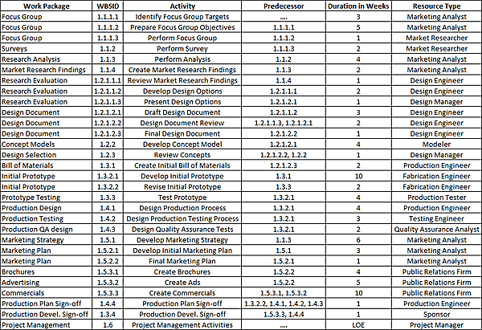
Ilustrasi

